Slide 1
Qomo Linux 技术特征介绍
左洪盛
中科红旗，社区产品研发经理
“Linux人” 社区： www.linux-ren.org

Slide 2
开源社区Linux人
www.linux-ren.org
国内最早的开源社区
2006年
会员: 72981
在线会员 - 总计 315 人在线 - 最高记录是 1228 于 2011-10-19.
Qomo Linux是基于开源社区的发行版

Slide 3
从技术角度看 Qomo Linux 的历史
Qomo 4
Qomo 3
Qomo 1和2
Everest
2006
2009
2011.9
2012.9

Slide 4
从技术角度看 Qomo Linux 的历史
版本 | iso | init system | 桌面 | 设备管理
everest | anaconda | sysV | Kde 3 | hal
Qomo 1和2 | livecd | upstart | Kde 3 | hal
Qomo 3 | livecd，liveusb | systemd | Kde 4 | udev
Qomo 4 | livecd，liveusb | systemd | Kde 4 Gnome 3 ... | systemd(udev)

Slide 5
systemd与Qomo Linux
Qomo 3.0开始集成systemd
2011年9月
版本号：28(Qomo3)~ 188(Qomo4)
systemd——新型的Linux init system
Init system:
/sbin/init, pid=1,
kernel panic
守护进程daemon

Slide 6
Systemd:Daemon启动管理
Activation on Boot
Socket-Based Activation
基于socket的唤醒设计中，socket的建立和绑定不在daemon的代码中、而是在init系统代码中。根据每个daemon的配置，init系统为其建立socket。这样服务的启动就可以延迟到第一笔数据业务到来时，形成按需启动的模式。然而，此种设计的最大收益是socket创建后它的提供者和使用者可以并行启动。 另外服务重启时、socket是可用的、有缓存的。
Bus-Based Activation
/usr/share/dbus-1/system-services/xxx.service
Device-Based Activation
systemd will automatically create dynamic device units for all kernel devices that are marked with the "systemd" udev tag (by default all block and network devices, and a few others). This may be used to define dependencies between devices and other units.
“systemctl status sys-devices-” TAB补全可以看到已有的.device unit
/run/udev/data中的文件包含tag （G:systemd）
Path-Based
Timer-Based, systemd-tmpfiles-clean.timer

Slide 7
systemd
Systemd操作
systemctl ： enable ,disable, status, ... . Tab补全。
systemadm: 图形工具
配置文件（units）:
/lib/systemd/system/
.service，.target，.wants

Slide 8
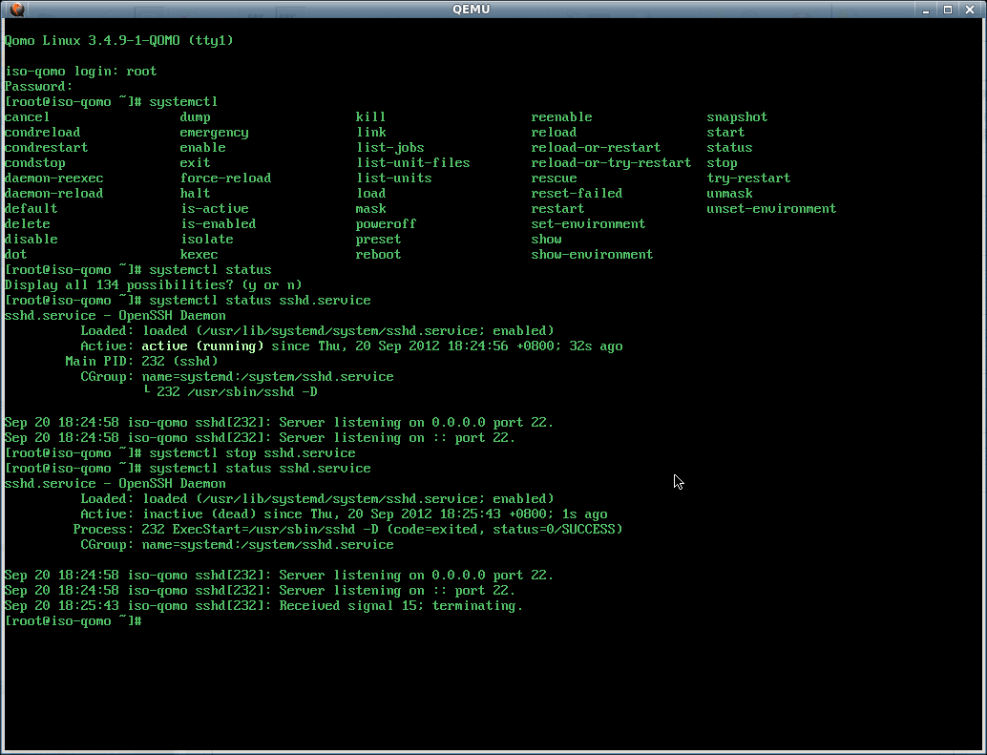

Slide 9
systemd
Service units, which control daemons
Socket units,
useful for socket-based activation. Sshd.socket 和sshd.service
Target units , runlevel
runlevel0.target -> poweroff.target
runlevel1.target -> rescue.target
runlevel2.target -> multi-user.target
runlevel3.target -> multi-user.target
runlevel4.target -> multi-user.target
runlevel5.target -> graphical.target
runlevel6.target -> reboot.target
Device units
device-based activation. systemctl查看
Mount units control mount points in the file system.
比如：tmp.mount
其它：Automount units ， Timer units ， Swap units ， Path units ， Snapshot units

Slide 10
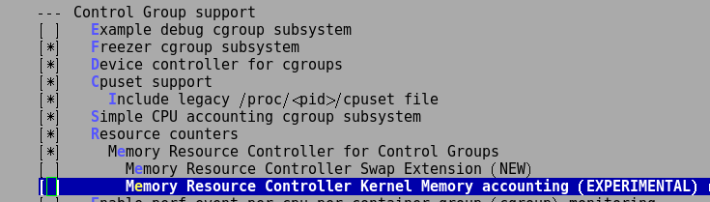
systemd：cgroup
内核： General setup ---
定义：A control group is a collection of processes that are bound by the same criteria. These groups can be hierarchical（等级树）, where each group inherits（继承） limits from its parent group。

Slide 11
systemd：cgroup
1，/proc/cgroups ——查看内核提供的控制器
2，/proc/$PID/cgroup ——查看进程所在的控制器
比如，cat /proc/6601/cgroup
8:perf_event:/
7:freezer:/
6:devices:/
5:memory:/
4:cpuacct:/
3:cpu:/system/prefdm.service
2:cpuset:/
1:name=systemd:/system/prefdm.service

Slide 12
systemd：cgroup
3， ps -o pid,cgroup，
ps -o pid,cgroup -e 说明：查看进程号、控制器、控制组
ps xawf -eo pid,user,cgroup,args
4，cgroup虚拟文件系统（cgroup virtual file system）
root@localhost ~ pts1 # grep cgroup /proc/mounts |grep tmpfs
tmpfs /sys/fs/cgroup tmpfs rw,nosuid,nodev,noexec,relatime,mode=755 0 0
说明：cgroup-ROOT是层级结构体的根，通过mount建立，包含所有的进程。
5，Qomo 中的默认层级结构体
root@localhost ~ pts1 # grep cgroup /proc/mounts
cgroup /sys/fs/cgroup/systemd cgroup rw,nosuid,nodev,noexec,relatime,release_agent=/usr/lib/systemd/systemd-cgroups-agent,name=systemd 0 0
cgroup /sys/fs/cgroup/cpuset cgroup rw,nosuid,nodev,noexec,relatime,cpuset 0 0
cgroup /sys/fs/cgroup/cpu,cpuacct cgroup rw,nosuid,nodev,noexec,relatime,cpuacct,cpu 0 0
cgroup /sys/fs/cgroup/memory cgroup rw,nosuid,nodev,noexec,relatime,memory 0 0

Slide 13
systemd：cgroup
cgroup /sys/fs/cgroup/devices cgroup rw,nosuid,nodev,noexec,relatime,devices 0 0
cgroup /sys/fs/cgroup/freezer cgroup rw,nosuid,nodev,noexec,relatime,freezer 0 0
cgroup /sys/fs/cgroup/net_cls cgroup rw,nosuid,nodev,noexec,relatime,net_cls 0 0
cgroup /sys/fs/cgroup/blkio cgroup rw,nosuid,nodev,noexec,relatime,blkio 0 0
说明：一个层级结构体对应一个mount，部署控制器对应mount的参数设定，上面例子中的最后一个参数就是控制器。例如： mount -t cgroup cgroup -o memory /sys/fs/cgroup/mine/
6，使用cgroup——利用mkdir建立cgroup子系统。在cgroup-ROOT（一个cgroup挂载点）里面创建一个目录就是增加了一个子类控制组。把需要控制的进程添加到控制组的tasks后该进程将被这个控制组控制。

Slide 14
systemd：cgroup
关键词
控制器、控制组

Slide 15
Qomo 研发工作举例
驱动程序的系统集成
内核
第三方模块： wl.ko(broadcom wireless)
X驱动： /usr/lib/xorg/modules/
内部矛盾
显卡驱动
eth1 vs wlan0

Slide 16
Qomo 研发工作举例
桌面环境设计和实现
包装的需要、用户的需要、美观的需要
主题包、/etc/skel/
安装程序——引入 html5 等新技术的有益探索
html5（websocket，CSS3），nodejs

Slide 17
Qomo 4 特性介绍
多桌面、多 iso 发行
滚动升级

Slide 18
欢迎加入Linux人社区
www.linux-ren.org
谢谢!

